Slide 1
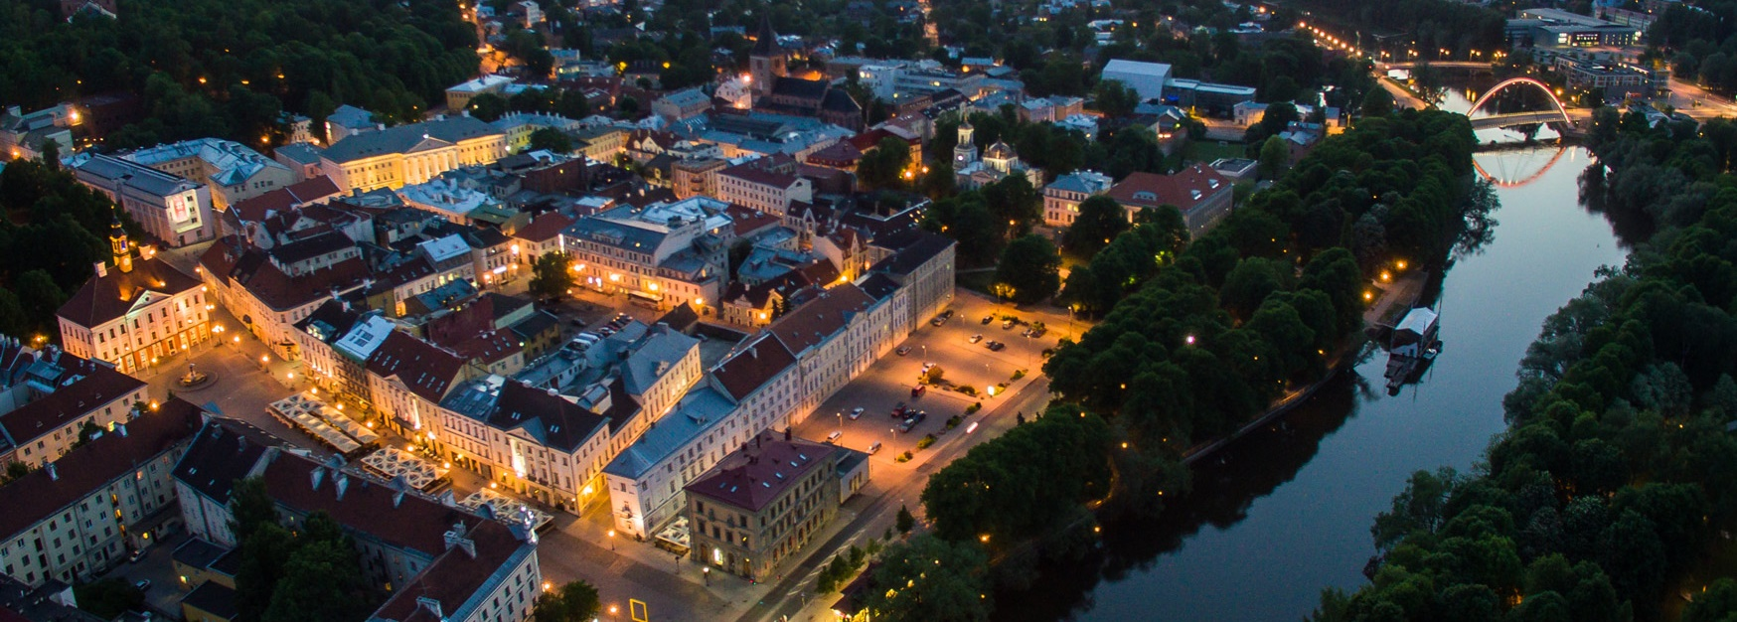
Turvaline koolitee
Pildi autor: Jane East
Linnavarade, linnamajanduse ja haridusosakond

Slide 2
Põhikooli- ja gümnaasiumiseadus
§ 7. Põhihariduse kättesaadavus
(1) Põhikooli pidamisel tagab kooli pidaja põhikooli riikliku õppekava täitmiseks vajalike kvalifitseeritud õpetajate olemasolu, turvalisuse, tervisekaitse ja õppekava nõuetele vastava õppekeskkonna olemasolu ning võimalused õpilase arengu toetamiseks.
§ 7¹. Üldkeskhariduse kättesaadavus
(1) Gümnaasiumi pidamisel tagab kooli pidaja gümnaasiumi riikliku õppekava täitmiseks vajalike kvalifitseeritud õpetajate olemasolu, turvalisuse, tervisekaitse ja õppekava nõuetele vastava õppekeskkonna olemasolu, võimalused õpilase arengu toetamiseks ning kooli võimekuse pakkuda lisaks kohustuslikele õppeainetele ka valikõppeaineid gümnaasiumi riiklikus õppekavas sätestatud nõuete kohaselt.
§ 44. Vaimse ja füüsilise turvalisuse tagamine koolis

Slide 3
Info kogumine
Igapäevane suhtlus toimub LMO, LVO ja HO kaudu
Pöördujateks on lapsevanemad, õppeasutuse juhtkond, hoolekogud, linnakodanikud
LMO ja LVO igapäevane tegevus – töös olevate objektide käigus lahendatakse probleeme jooksvalt
Küsimusi esitatakse Tartu kodulehel „Ametnik vastab“ rubriigis
Infot laekub ka Heakorratelefoni 1789 ja 1789@tartu.ee kaudu
Koolidest on saadud värskeim liiklusinfo 2019 veebruaris
Koolieelsetest lasteasutustest on info koondatud detsembris 2014 (täiendatud 2015 jaanuaris ja 2019 jaanuaris)

Slide 4
Koolide küsitlus 2019
HO on teinud 2019 veebruaris internetiküsitluse koolitee turvalisuse kohta
Küsitlusele vastas 24 kooli: 19 munitsipaalkooli (sh HEV koolid), neli erakooli ja üks riigikool
10 kooli pidas kooliteed turvaliseks või suures osas turvaliseks
13 kooli hinnangul esinevad mõned ebaturvalised kohad
1 kool pidas kooliteed ebaturvaliseks

Slide 5
Koolide probleemid
Peatumis- ja parkimiskohtade nappus kooli lähiümbruses
Liiklusmärkide eiramine: erinevad keelumärgid, kiirusepiirangud
Tipptund – kool algab üldiselt samal ajal
Tihe liiklus, eriti kesklinnas olevate koolide puhul
Kõnniteed ja ülekäigurajad „vales“ kohas - lastel kiusatus minna otse
Lumevallid
Kergliiklustee puudumine
Naabruses olevate korterelamute parkijad

Slide 6
Lahendused koolidele
Koolide investeeringutekavapõhine tegevus – igal aastal kavas rekonstrueerida üks koolihoone, sealhulgas lahendada lähiala liiklusskeem
Tehtud Raatuse, Tamme G, Täiskasvanute G
Tegemisel Variku, KHK
Planeerimisel Annelinna, Descartes, Hansa, Veeriku
LVO korrastanud kinnistupealseid parklaid, kõnniteid, sissesõite: nt Kivilinna, Kroonuaia, Annelinna, Puškin
Paigaldatud jalgrattahoidjaid ca 500le rattale
LMO: lähiajal tehtud Forseliuse ümbrus, Variku Kooli ümbruse kergliiklusteed, kohe algab Tamme pst rek. Planeerimisel ülekäigurajad Rahvusvahelise, Kristliku ja Katoliku kooli juurde ning kergliiklustee Waldorfkoolini

Slide 7
Lahendused koolidele
Igapäevane LMO ja LVO tegevus lähtuvalt eelarvest ja kodanike ettepanekutest. Lahendused muutuvad ajas
Liiklusjärelevalve tõhustamine koolide juures, vajadusel politsei/linna menetlusteenistuse teavitamine
Vanemate eeskuju on nõrgaks kohaks ja vajab tähelepanu

Slide 8
Liikluskasvatus koolides
Teavitustöö kodus ja koolis peaks olema igapäevane. Põhikooli riiklikus õppekavas läbiva teemana „Tervis ja ohutus“, milles on ka liiklusohutuse osa
Aastast 2012 on tegutsenud ülelinnaline liikluskasvatuse aineühendus, mis koondab liikluskasvatuse õpetajaid ja koordineerib sellealast tegevust
Väga aktiivne koostöö Maanteeametiga – koolitused, projektid jm
2018. a tunnustati Tartu Kivilinna Kooli kui „Liiklusohutuse eeskuju“ ja KHK õpetajatele anti liiklusohutuse õpetaja aunimetus

Slide 9
Lasteaedade probleemid
Suures osas samad mis koolidel
Peatumis- ja parkimiskohtade nappus. Peatumiseks läheb kauem aega kui koolides
Liiklusmärkide eiramine: erinevad keelumärgid, kiirusepiirangud
Tipptund
Tihe liiklus
Lumevallid
Kergliiklustee vähesus
Töötajate parklate ja parkimiskohtade nappus

Slide 10
Lahendused lasteaedadele
Võimalusel korraldada töötajate parkimine kinnistul, mis vabastaks mõned kohad tänaval
Asutuse läheduses olevate avalike parklate kasutamine
Liiklusjärelevalve tõhustamine
Täiendavate liikluskorralduslike meetmete rakendamine (märgistus jms)

Slide 11
Ühistransport
2019. a juulist toimuva busside liinivõrgu uuendamise aruteludel osalesid koolid aktiivselt ja tõid välja oma soovid, mille tulemusena:
  säilitatakse praegune bussiliin nr 6, mis loob ühenduse Tammelinna, Karlova, Kesklinna ja Zoomeedikumiga. Lahendab ka Variku ja Waldorfgümnaasiumi õpilaste vajadused
  Ihaste elanike jaoks lisatakse liinivõrku uus bussiliin, mis sõidab Annelinna ja Kristjan Jaak Petersoni Gümnaasiumi ning Kivilinna kooli juurde ning millega saab sõita A. Le Coq Spordihoone juurde
  Kvissentali linnaosast hakkab sõitma kaks bussi (Annelinna ja kesklinna suunas), millega on võimalik minna Raatuse kooli
  loodi veel üks bussiliin üle Betooni tänava raudteeülesõidu, millega saavad Tähtvere linnaosas elavad lapsed Veeriku kooli
Ilmatsalu Põhikooli teenindab kaks koolibussi ja otsitakse lahendust tulevikuks

Slide 12
Kokkuvõte
Võib julgelt pöörduda kõikide linna struktuuriüksuste poole
Haridusasutused tegelevad teavituse ja oskuste andmisega igapäevaselt
Turvaline koolitee algab kodust

Slide 13
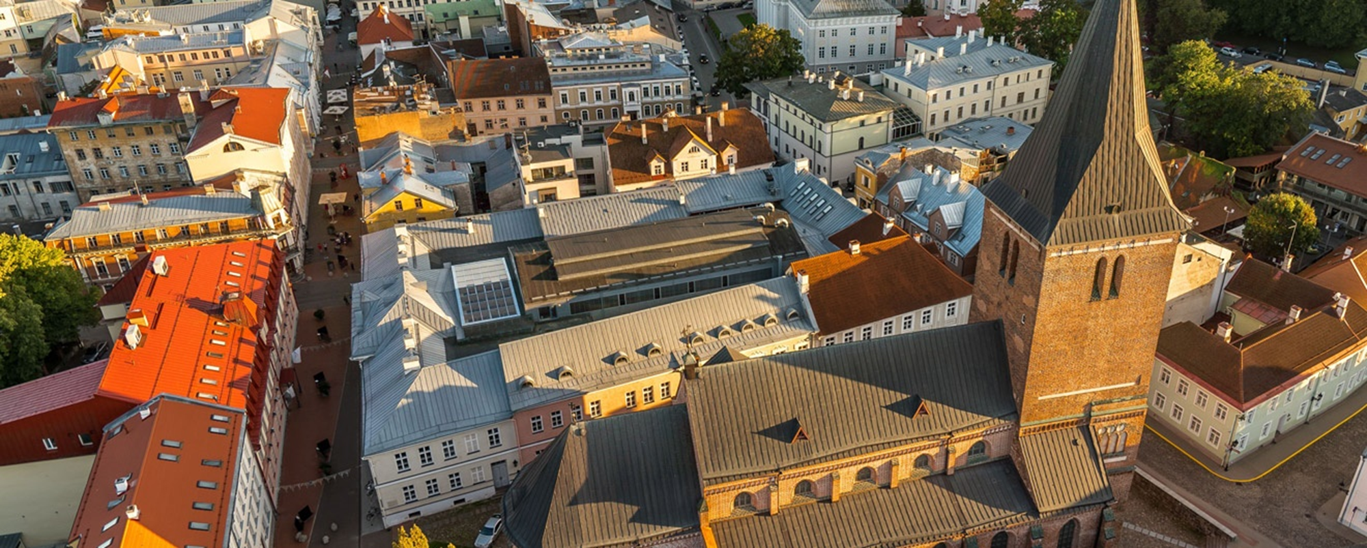
Täname tähelepanu eest!
www.tartu.ee

